Slide 1
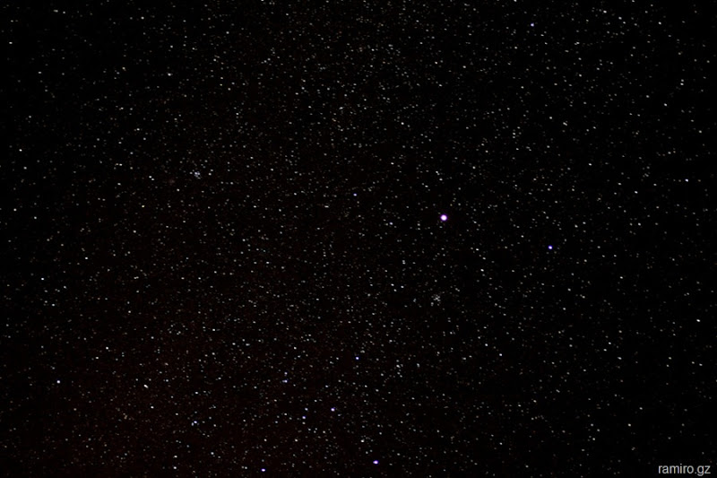
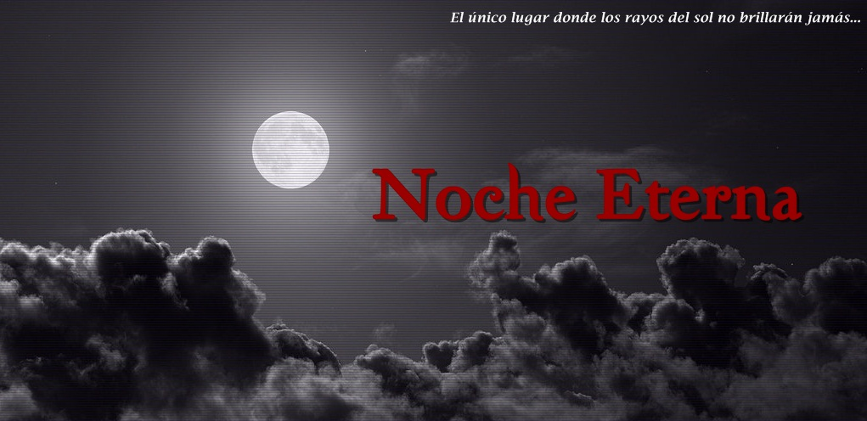
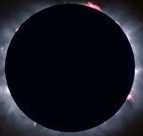
Noche Eterna
Noche Eterna
Diseño pps. Mari Tere

Slide 2
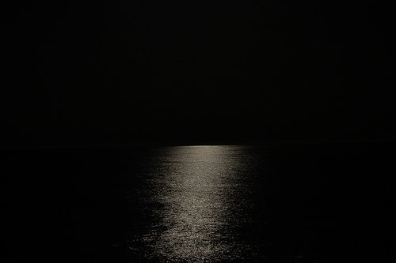
Noche eterna que con tu oscuridad
Diseño pps. Mari Tere

Slide 3
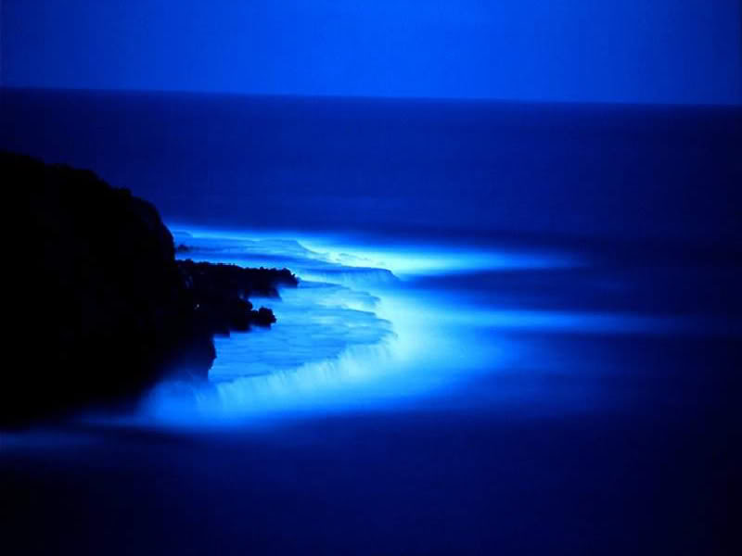
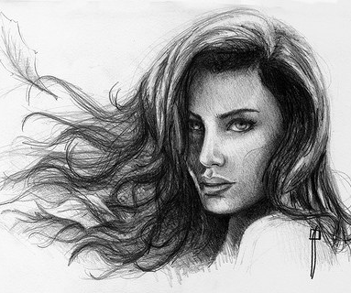
llenas de una inmensa paz esta soledad
Diseño pps. Mari Tere

Slide 4
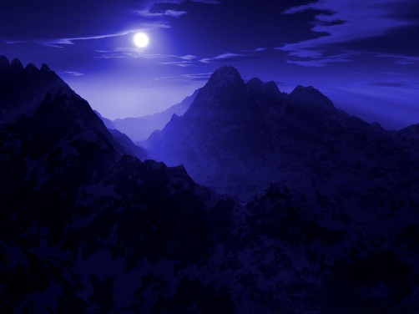
que parece estar en una eternidad.
Diseño pps. Mari Tere

Slide 5
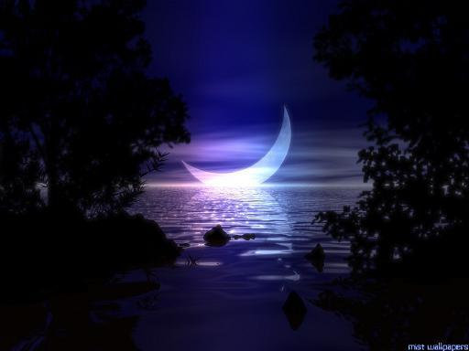
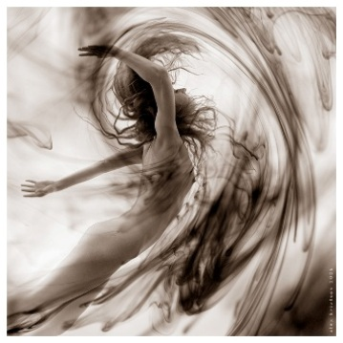
En el silencio, noche eterna
Diseño pps. Mari Tere

Slide 6
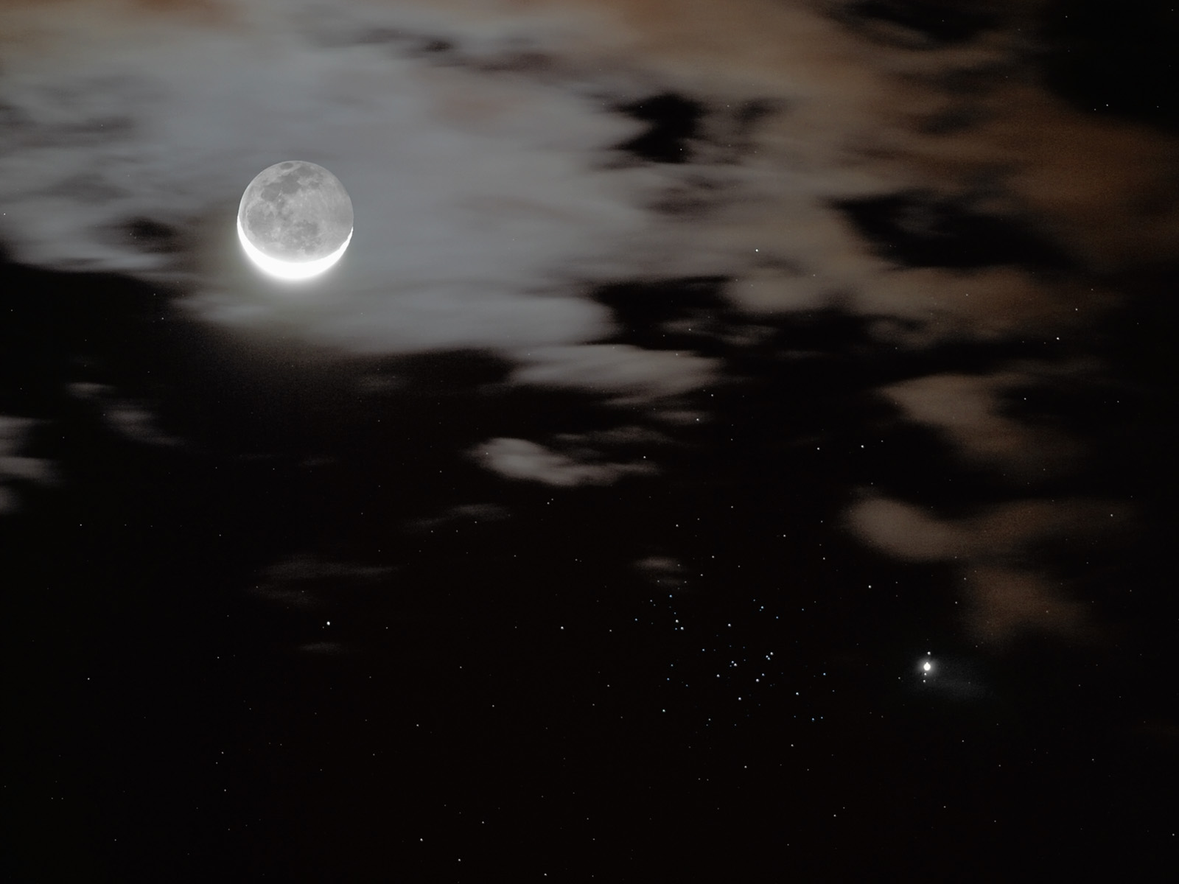
Diseño pps. Mari Tere
se que lo que haces es acompañarme

Slide 7
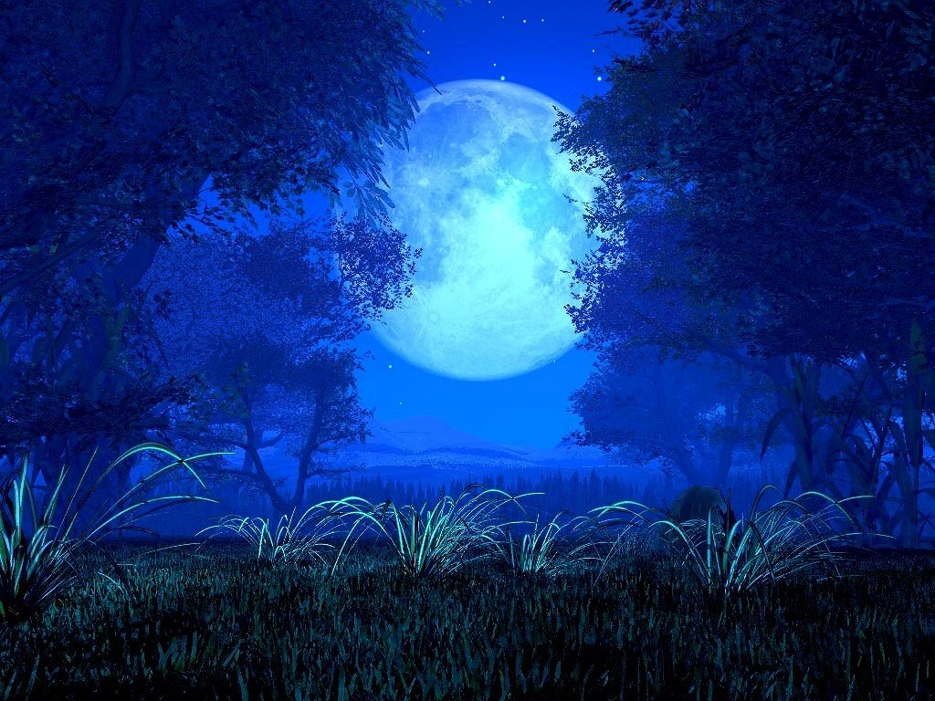

estar conmigo
Diseño pps. Mari Tere

Slide 8
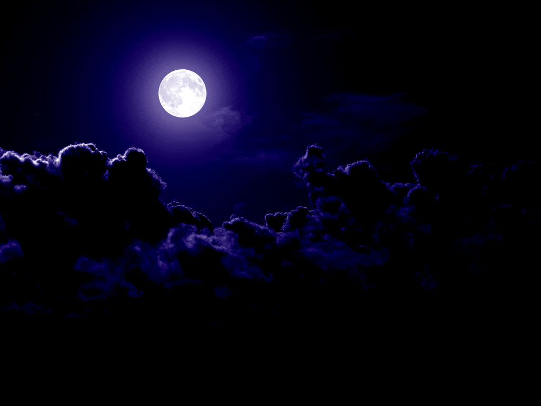
Diseño pps. Mari Tere
como diciendo aquí estoy.

Slide 9
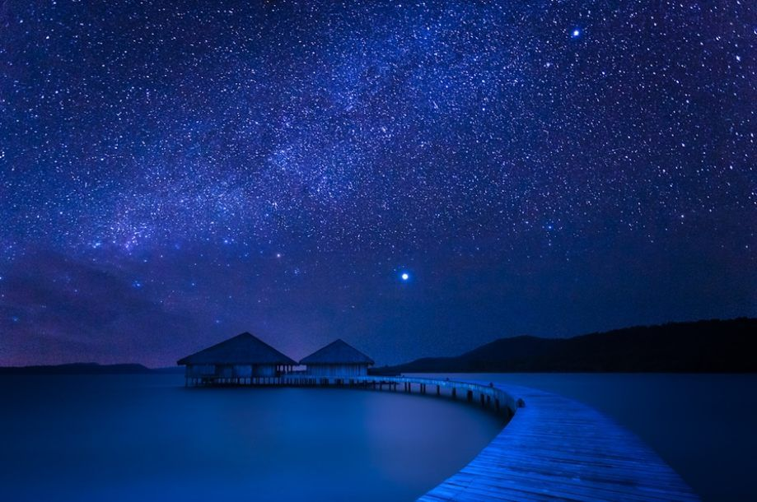

no estás sola.
Diseño pps. Mari Tere

Slide 10
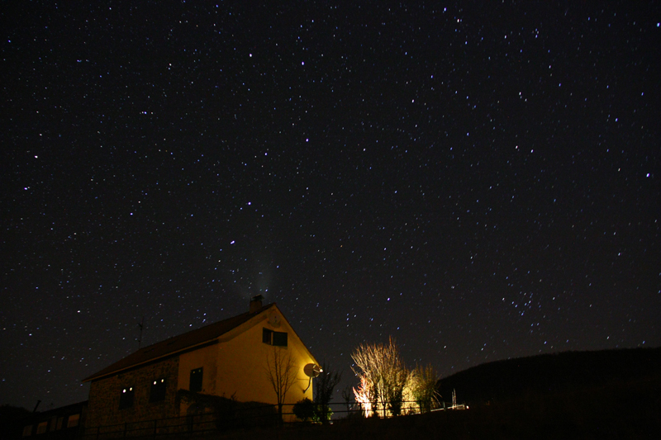

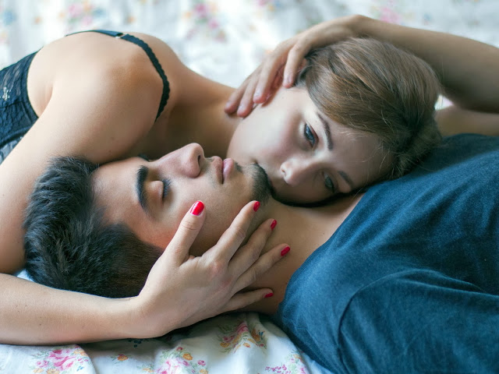
Soledad nunca ha sido buena amiga del amor
Diseño pps. Mari Tere

Slide 11
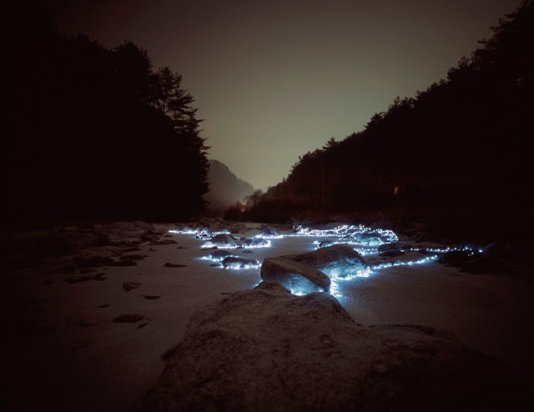
Diseño pps. Mari Tere
¿cuándo serán uno solo los dos?

Slide 12
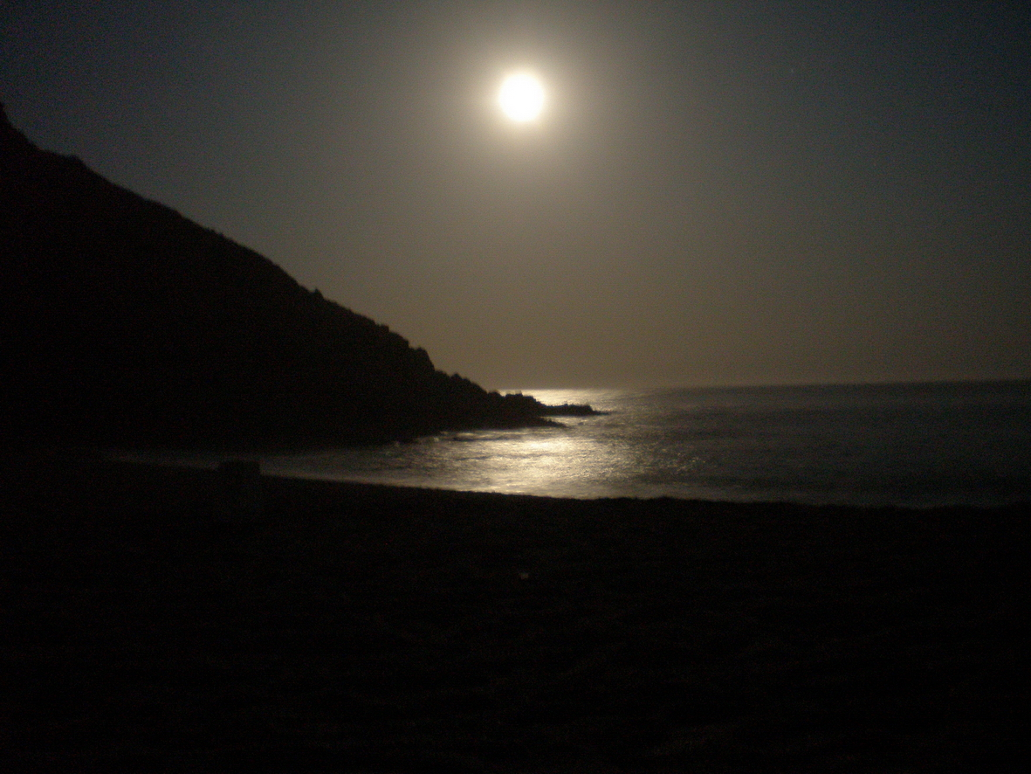
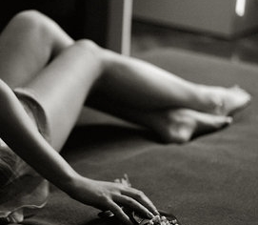
Diseño pps. Mari Tere
para no sentir esta inmensa soledad

Slide 13
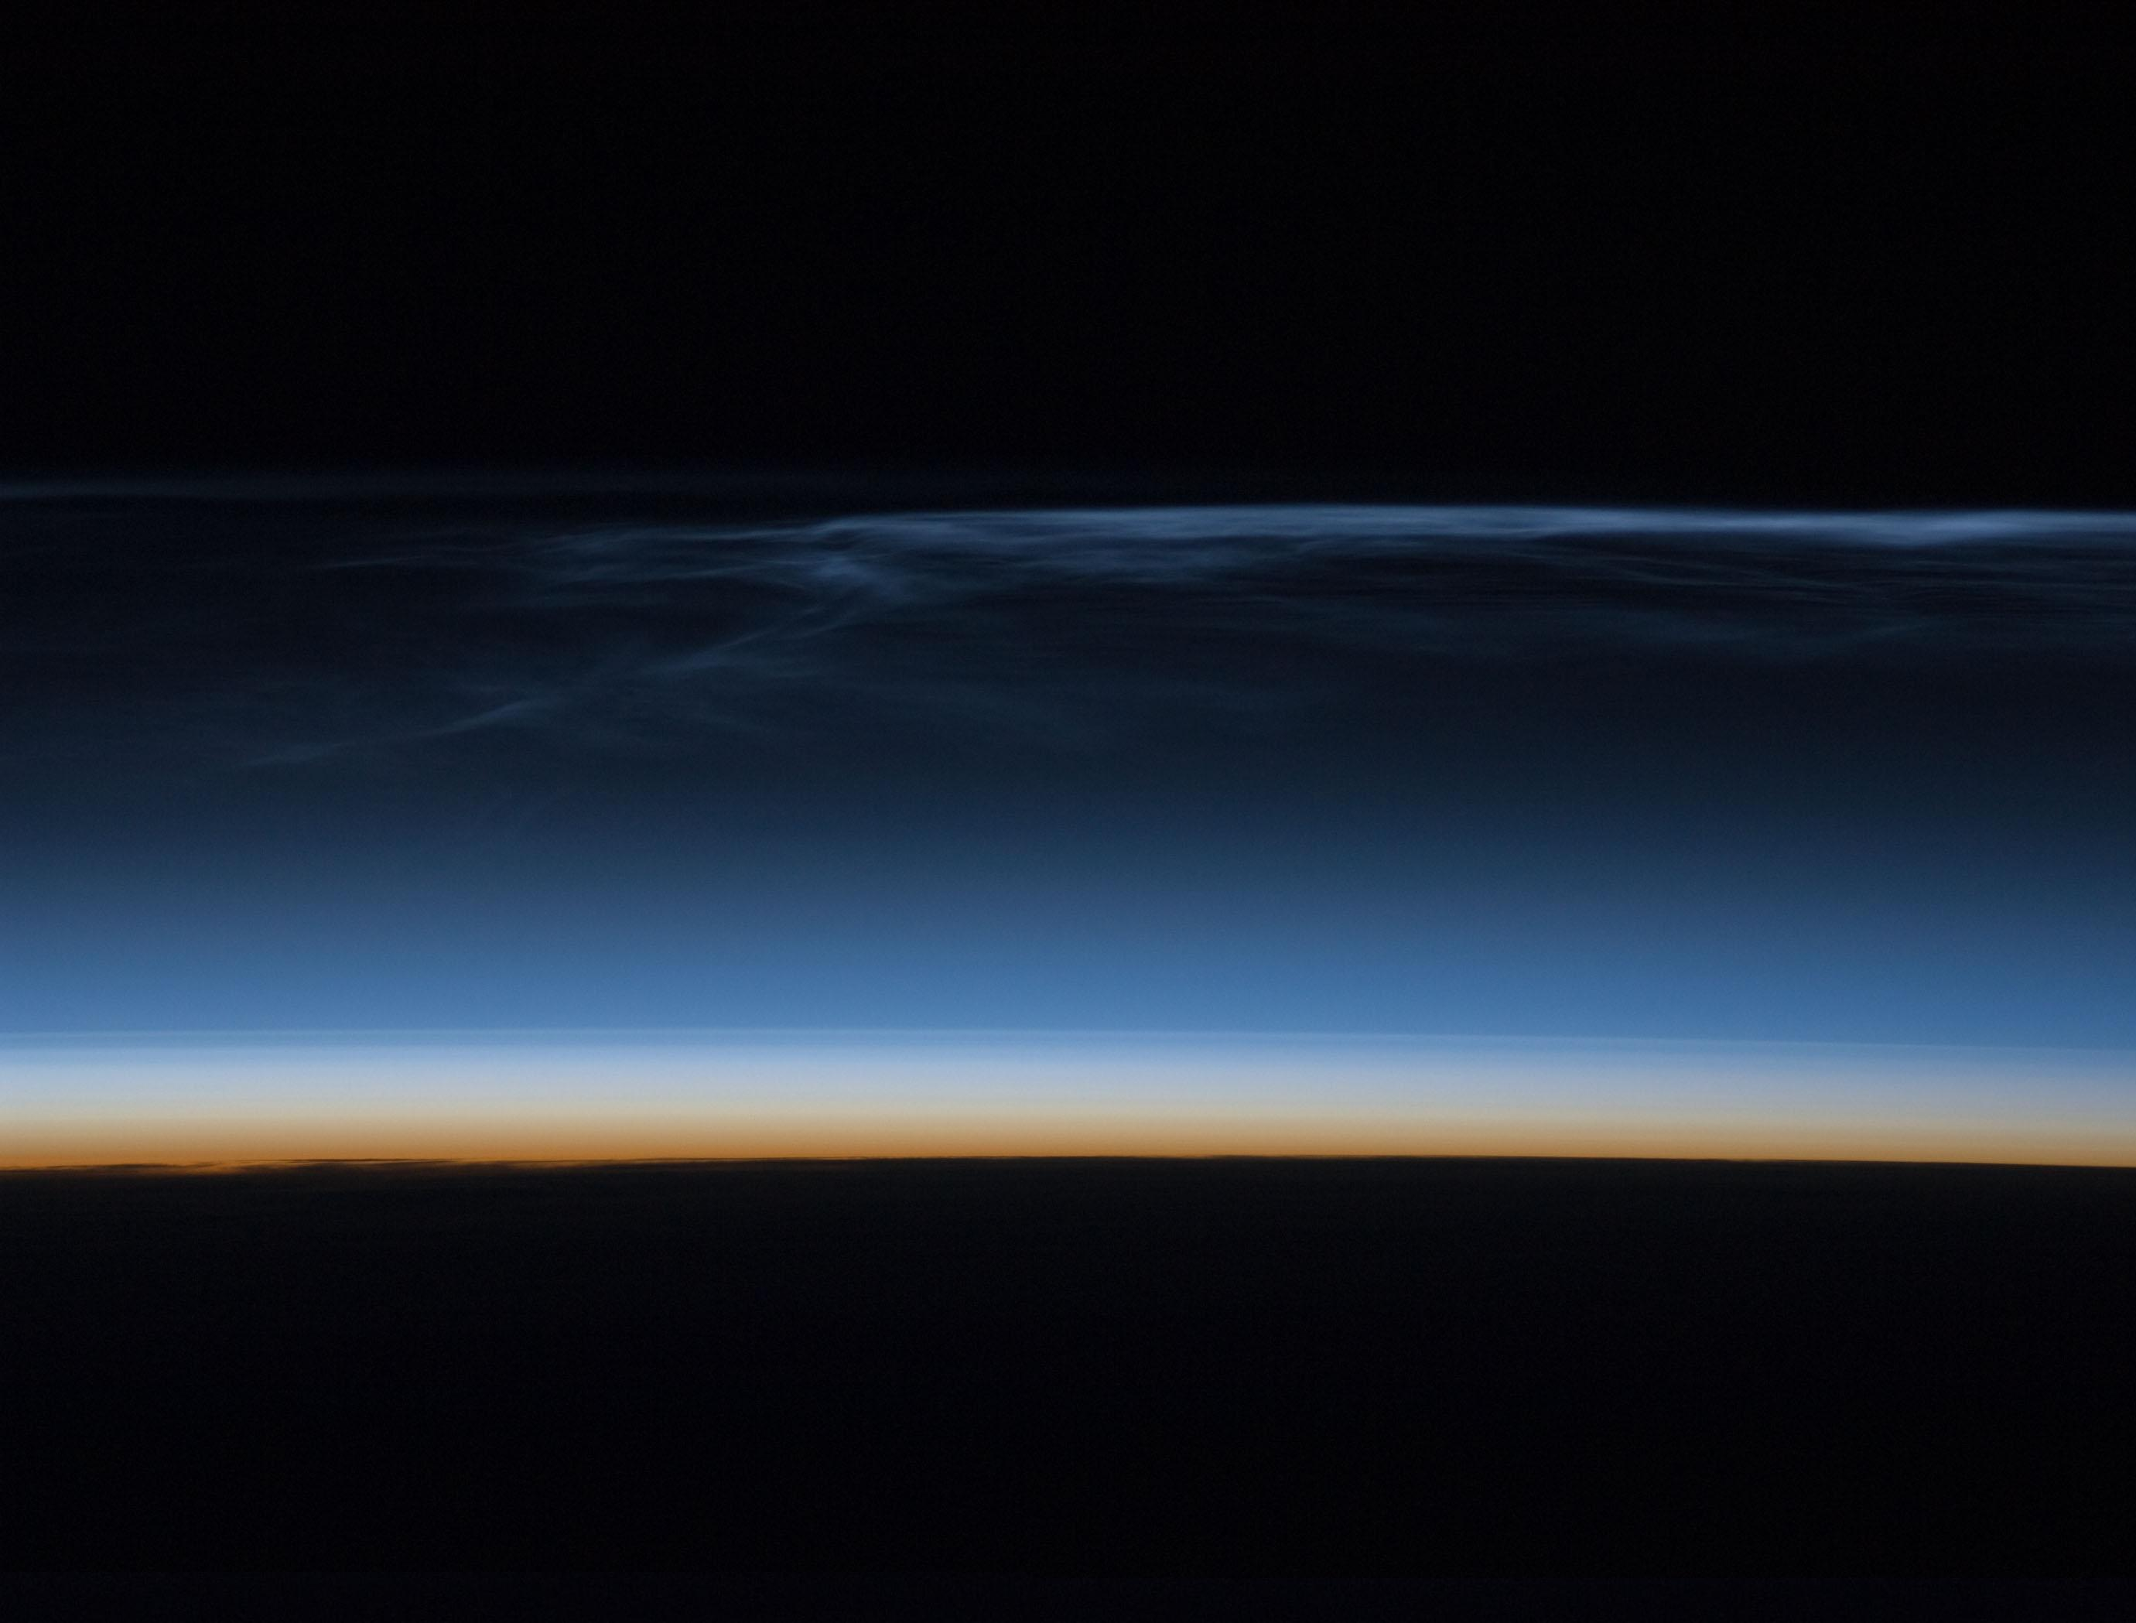
en esta noche que parece eterna.
Diseño pps. Mari Tere

Slide 14
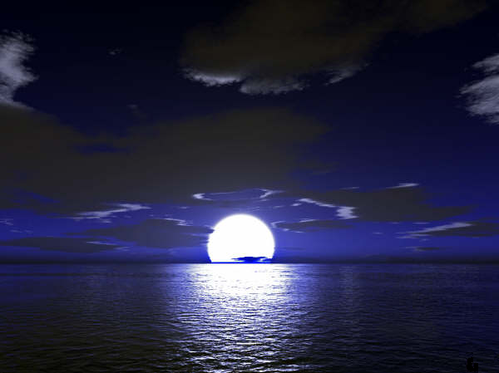
Diseño pps. Mari Tere
La Luna triste porque no tiene amor

Slide 15
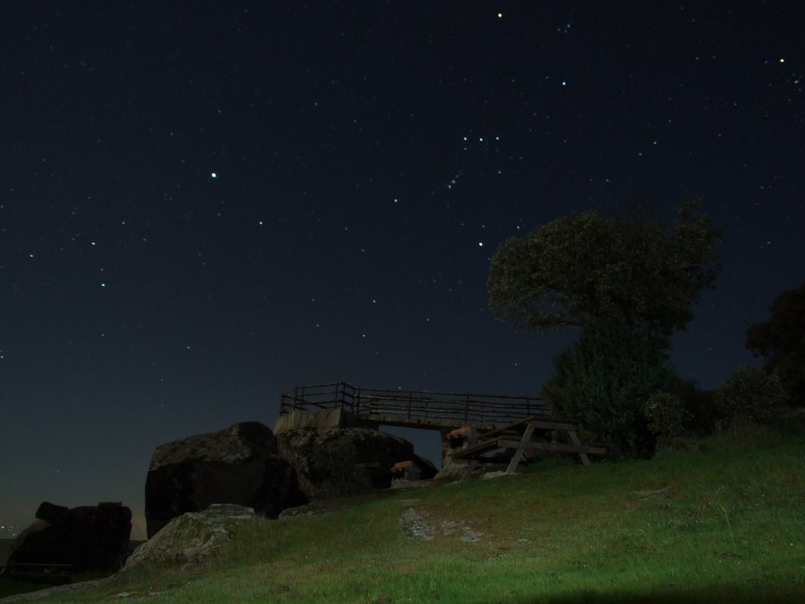
Diseño pps. Mari Tere
pero las estrellas tratan de
alegrar su inmensa soledad

Slide 16
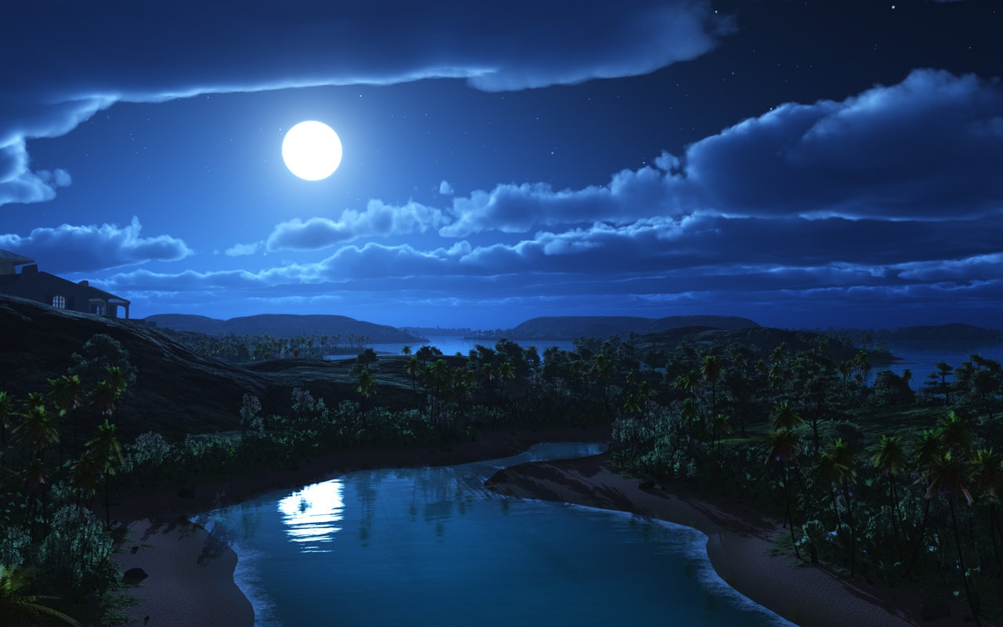
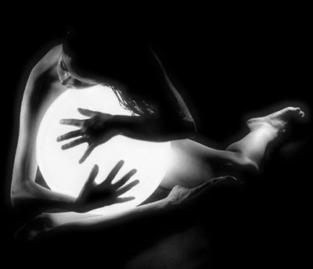
Diseño pps. Mari Tere
luna y yo seremos dos amigas

Slide 17
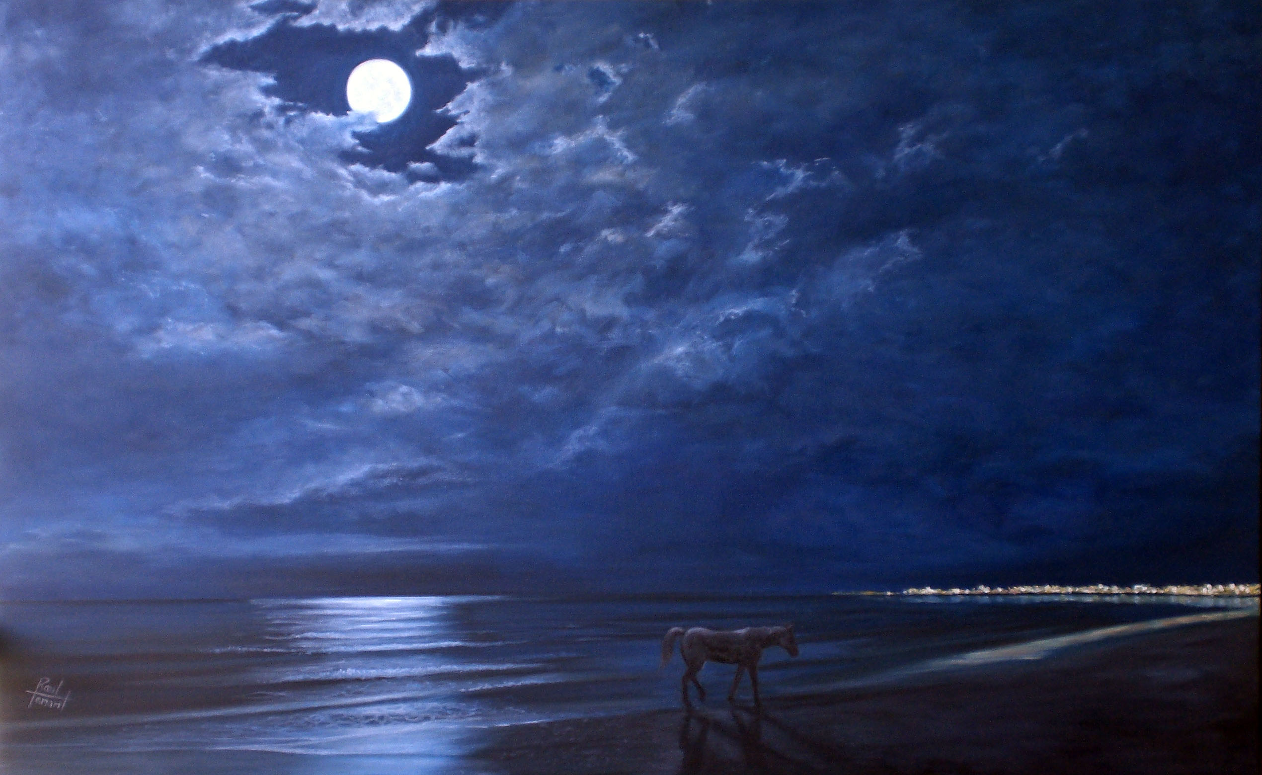
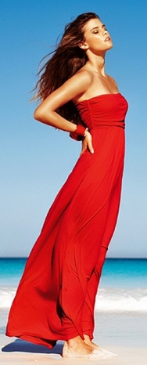
que unidas terminaremos con esta soledad
Diseño pps. Mari Tere

Slide 18
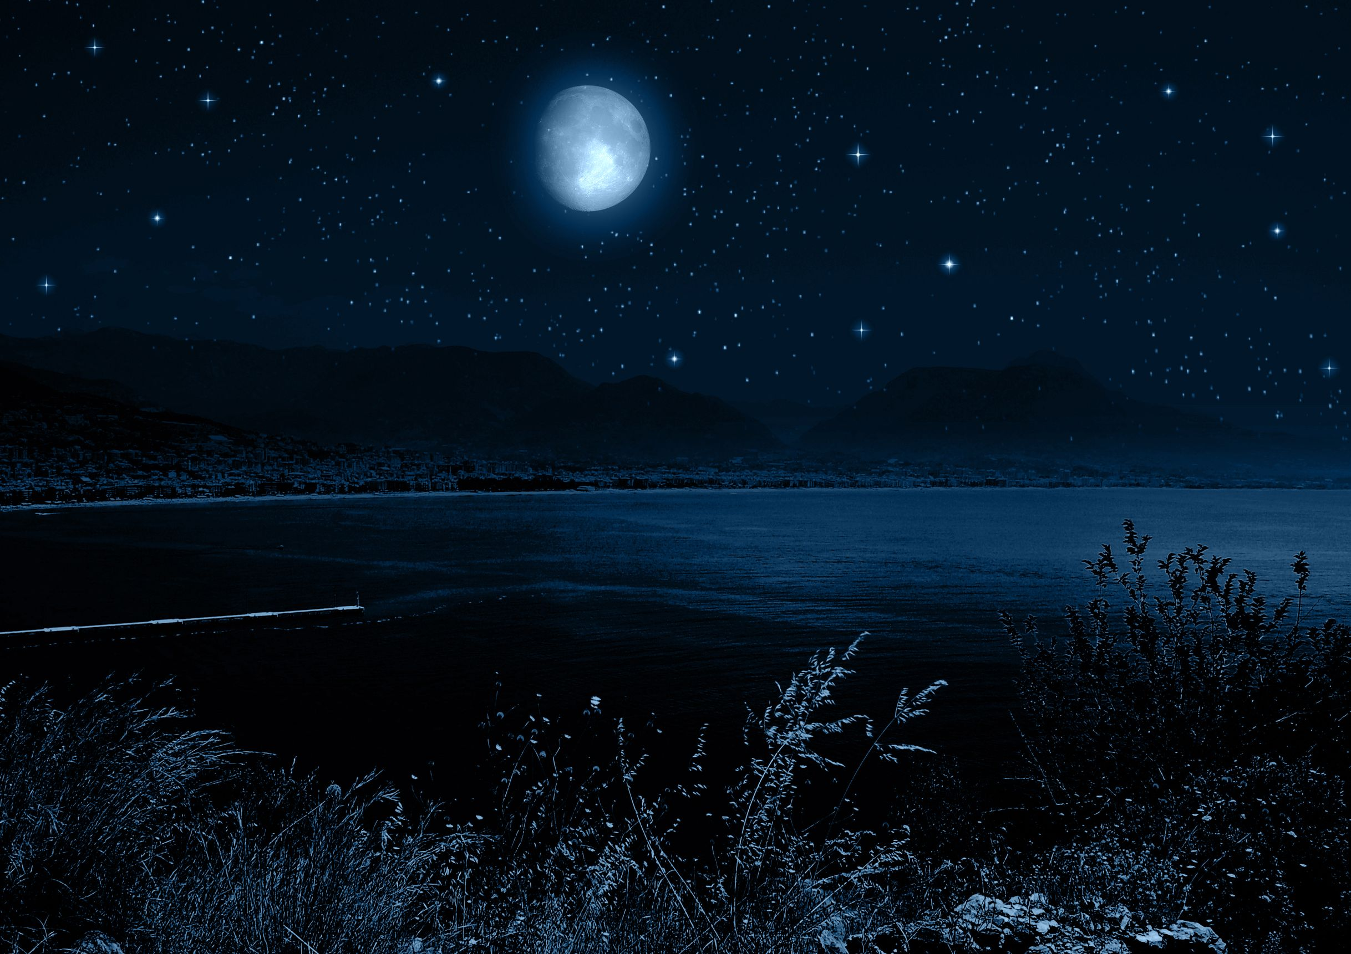
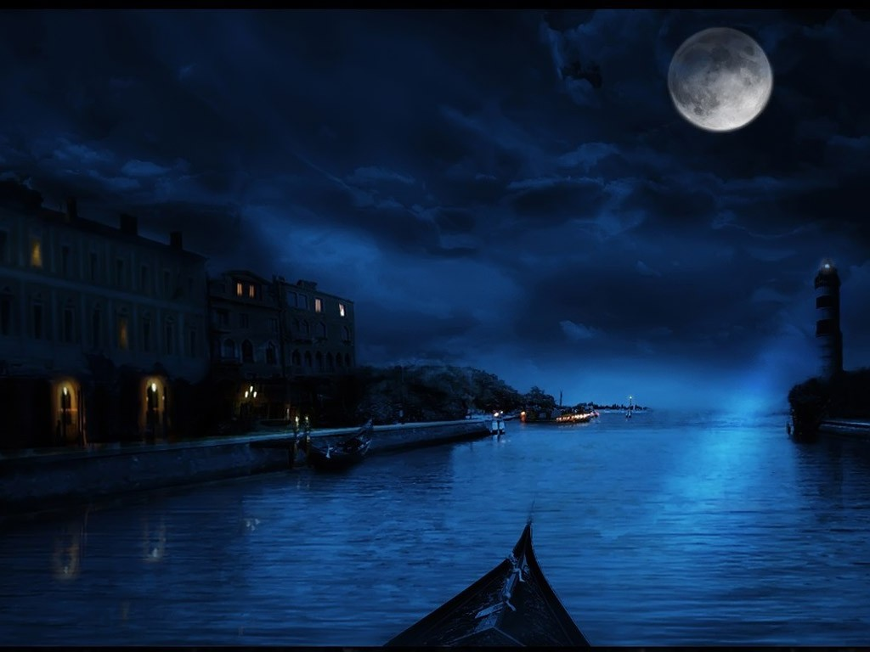
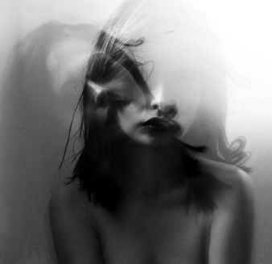
Diseño pps. Mari Tere
pensando que un día de estos

Slide 19
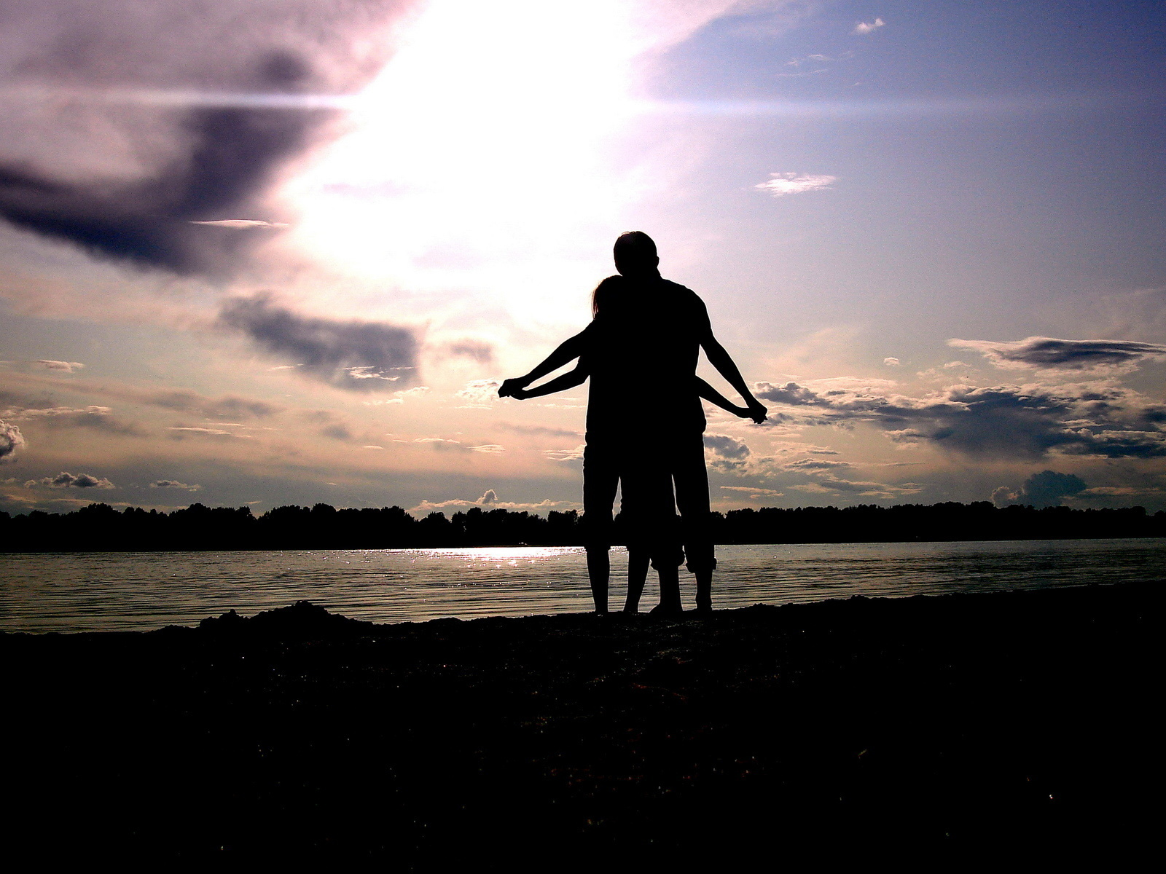
llegará el amor
Diseño pps. Mari Tere

Slide 20
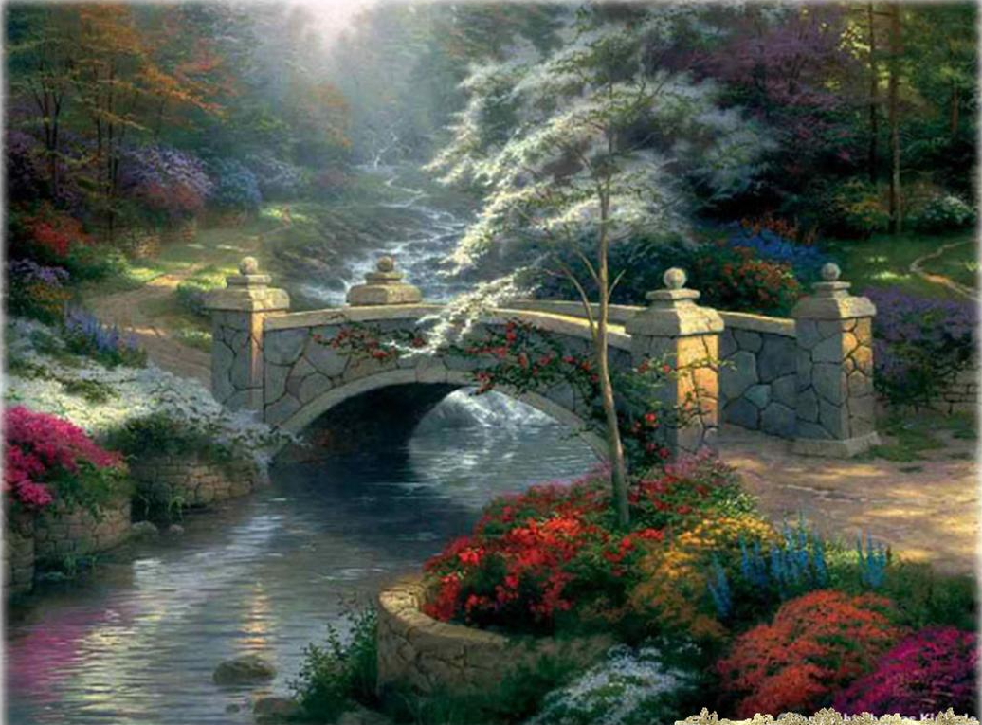
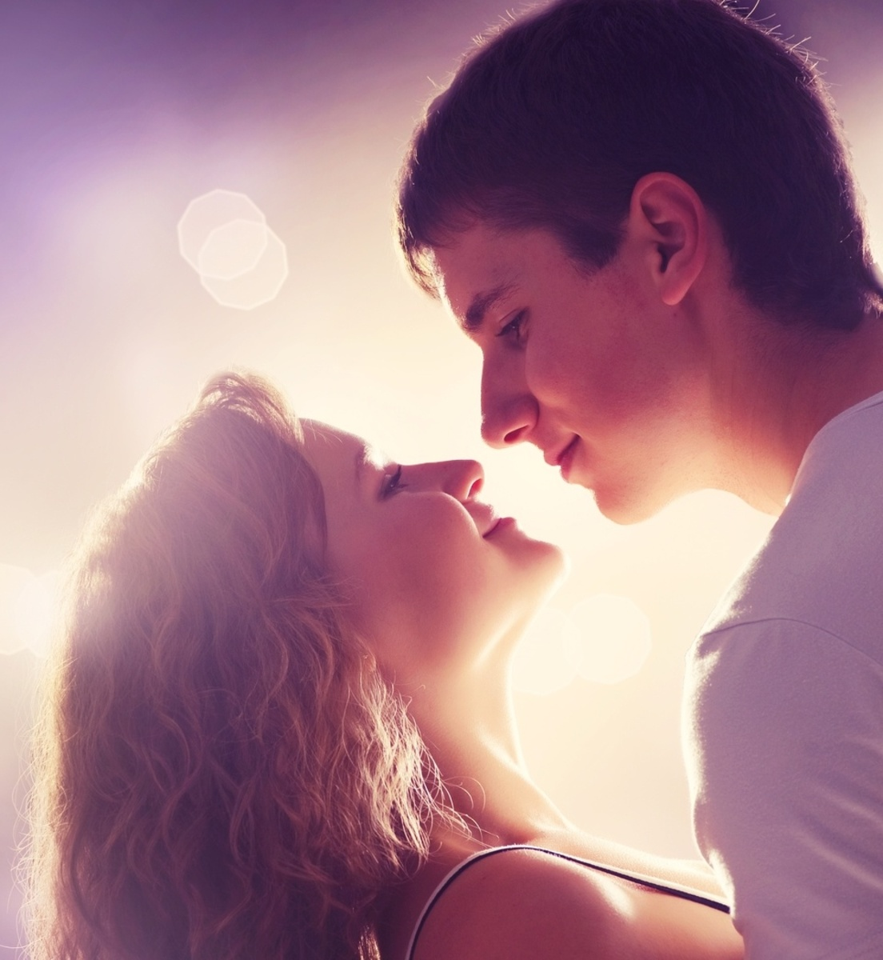
pensando que la soledad se acabó
Diseño pps. Mari Tere

Slide 21
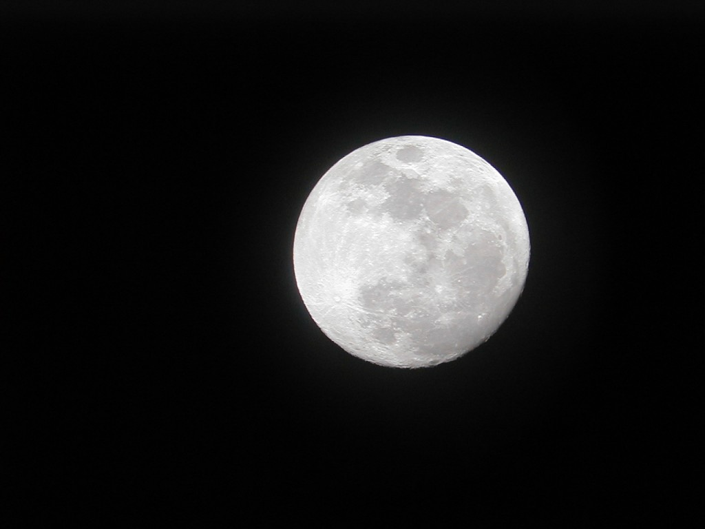
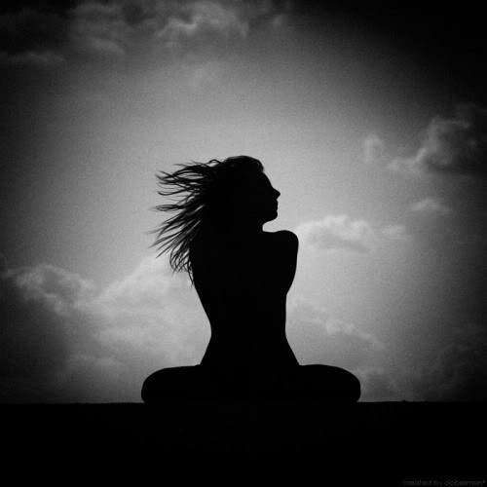
Diseño pps. Mari Tere
Si no que gracias a las estrellas y a la luna

Slide 22
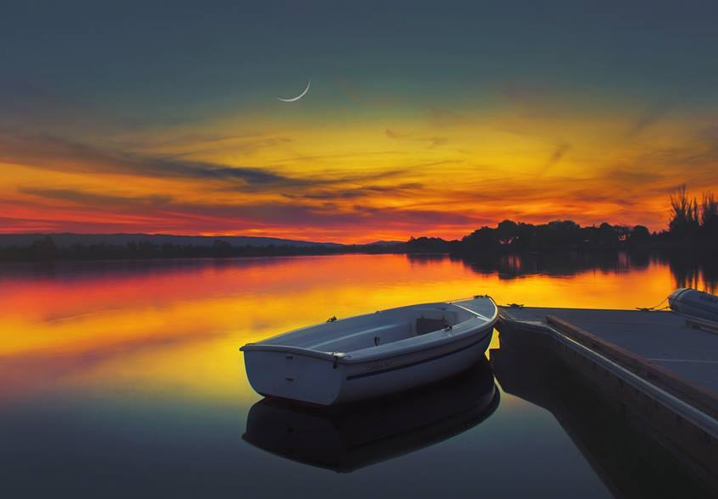
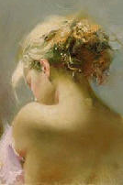
Diseño pps. Mari Tere
hoy encontré el valor de la amistad

Slide 23
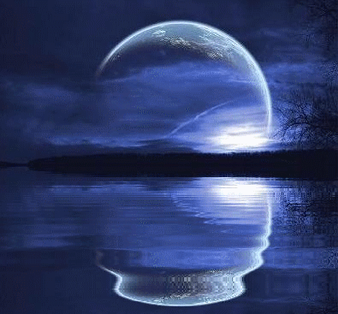
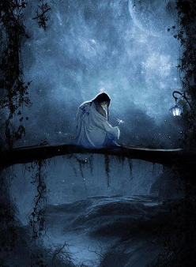
y de que no estoy sola
Diseño pps. Mari Tere

Slide 24
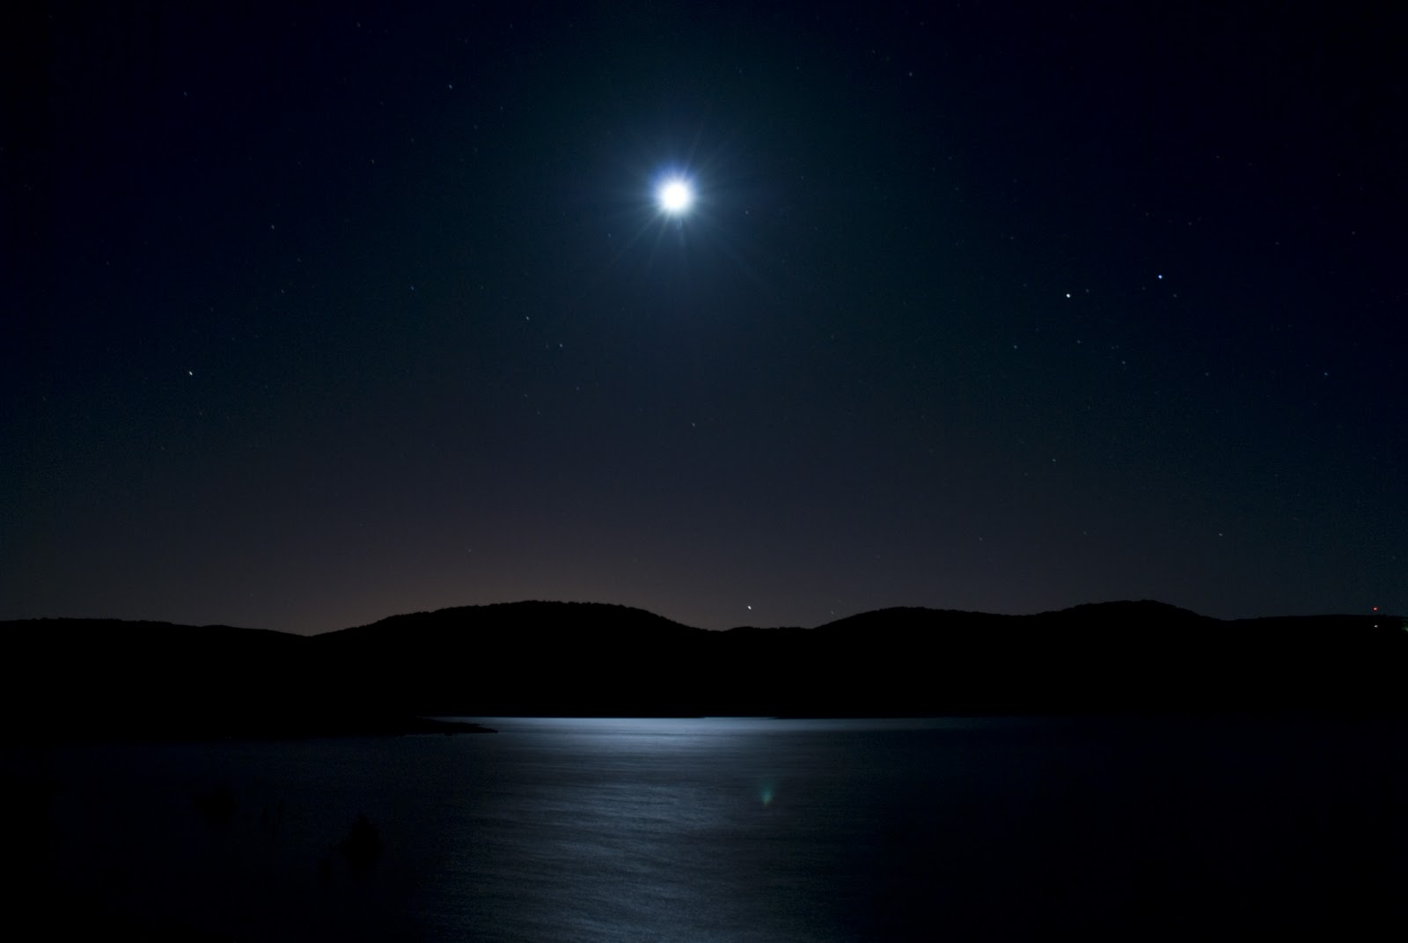
Diseño pps. Mari Tere
que siempre están ahí para acompañarme

Slide 25
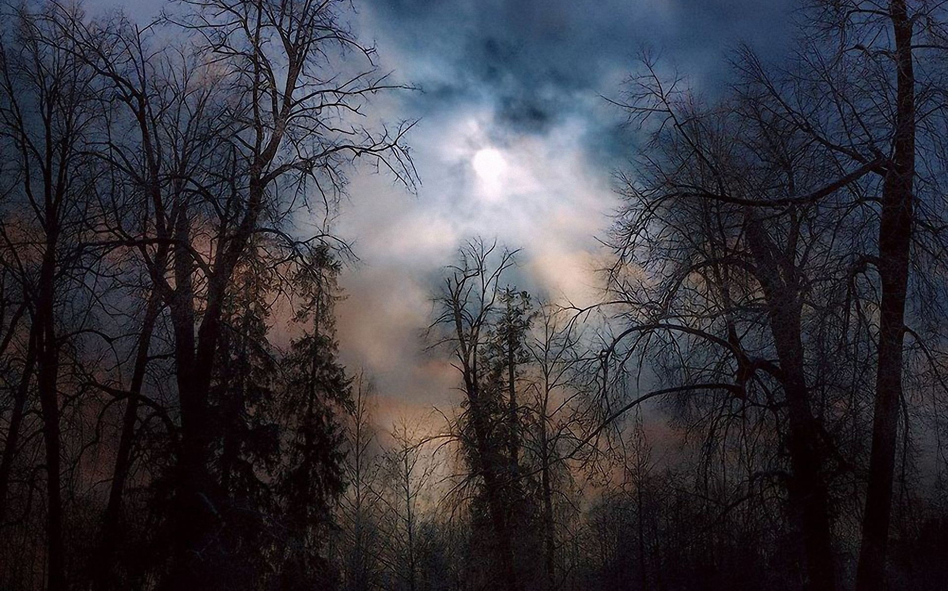
en esta inmensa noche eterna…..
Diseño pps. Mari Tere

Slide 26
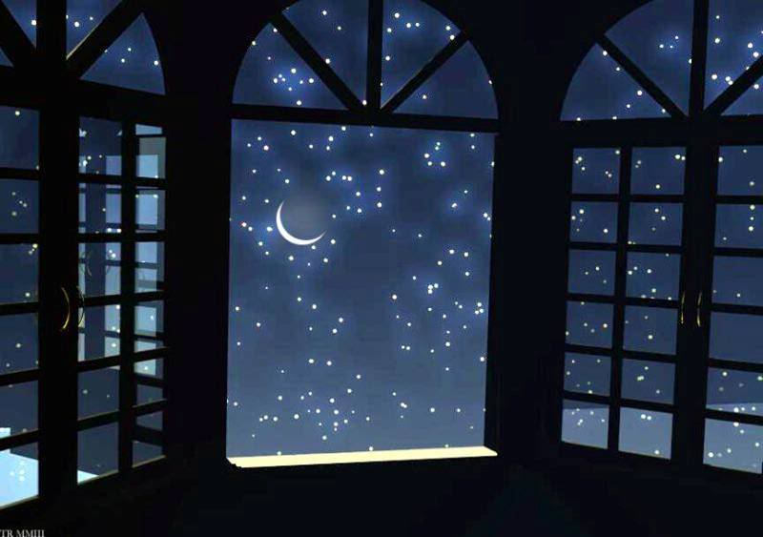
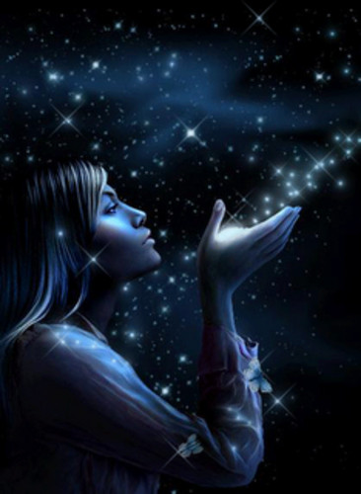
Diseño pps. Mari Tere

Slide 27
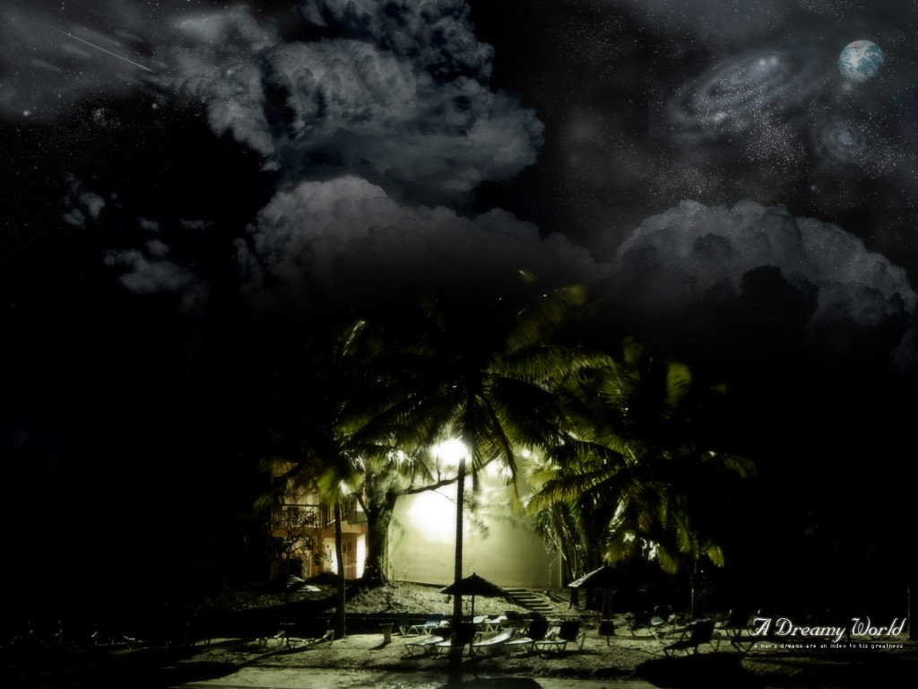
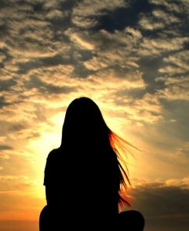
Diseño pps. Mari Tere

Slide 28
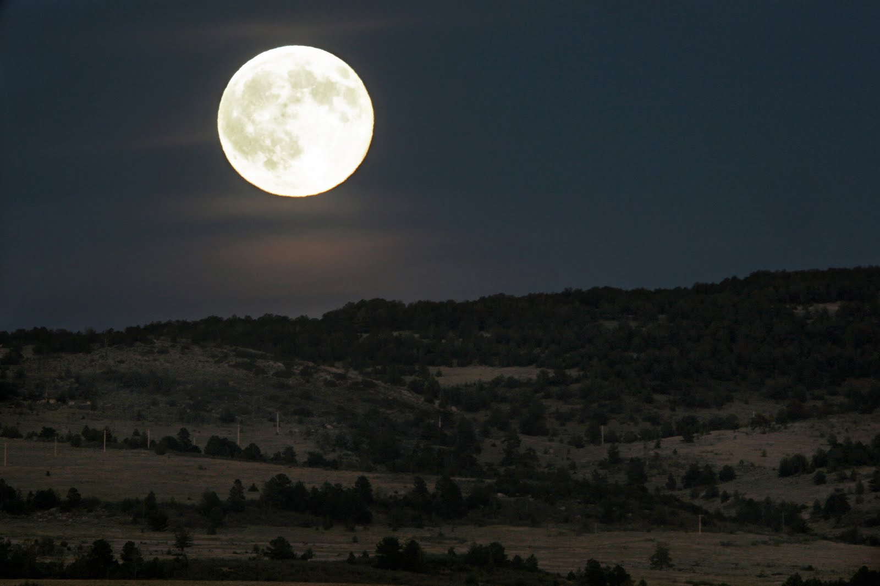
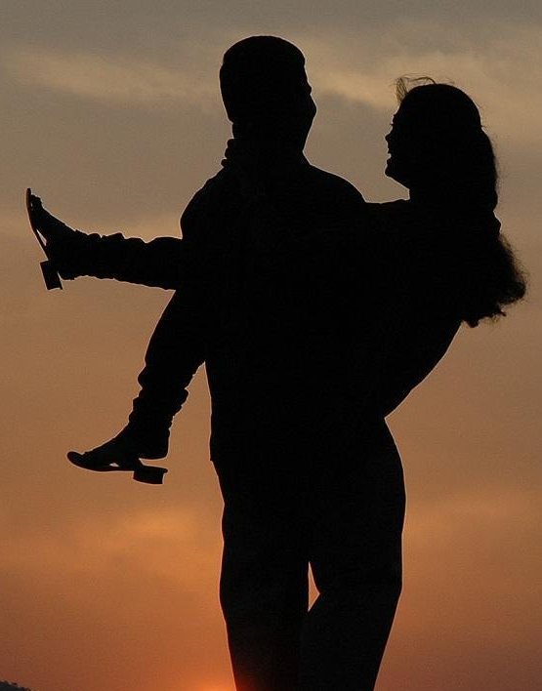
Diseño pps. Mari Tere

Slide 29
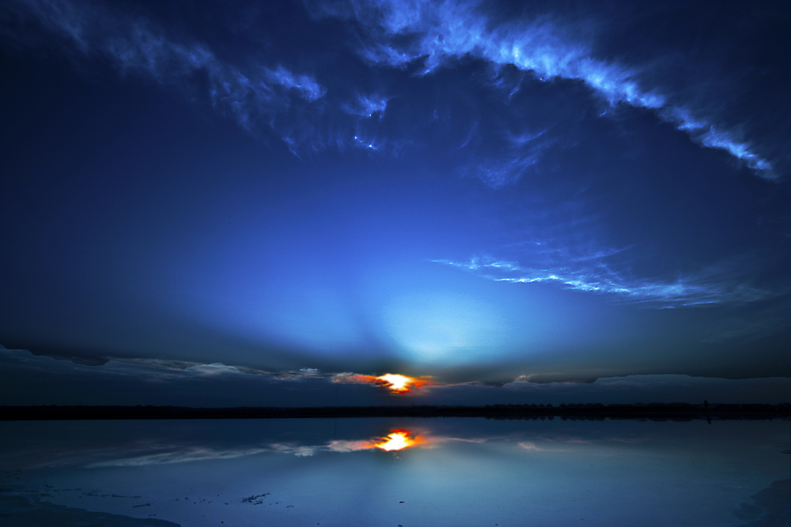
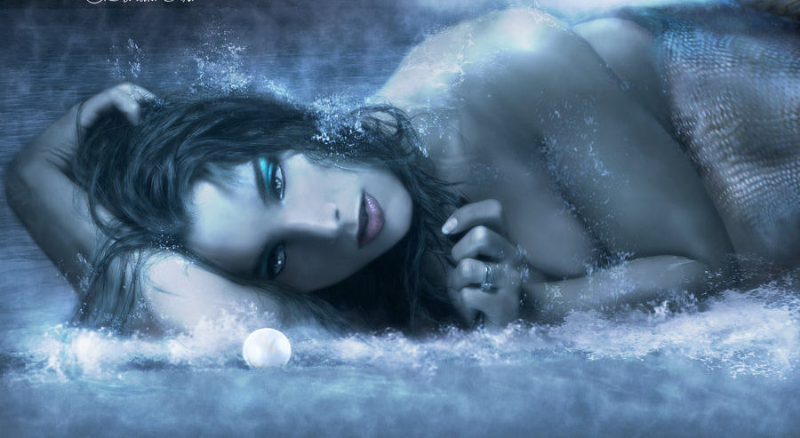
Diseño pps. Mari Tere

Slide 30
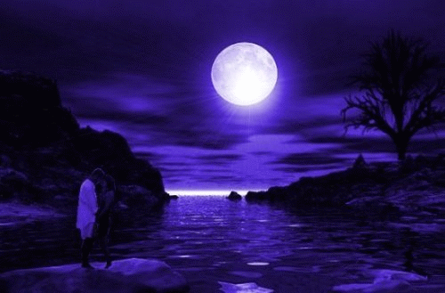
Diseño pps. Mari Tere

Slide 31
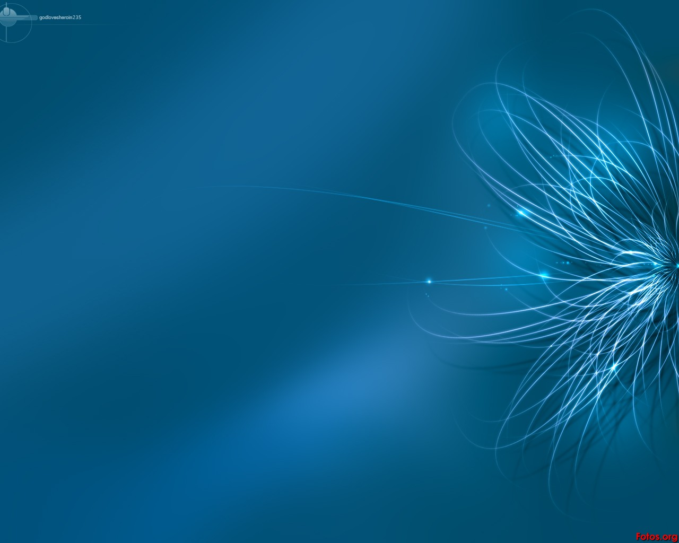

Diseño pps. Mari Tere

Slide 32
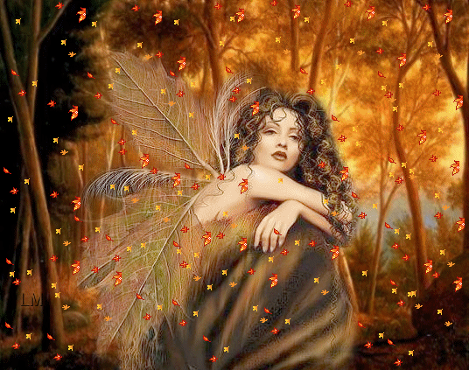
Diseño pps. Mari Tere

Slide 33

Noche eterna
Noche eterna que con tu oscuridad
llenas de una inmensa paz esta soledad
que parece estar en una eternidad.
En el silencio, noche eterna
se que lo que haces es acompañarme
estar conmigo
como diciendo aquí estoy.
no estás sola.
Soledad nunca ha sido buena amiga del amor
¿cuándo serán uno solo los dos?
para no sentir esta inmensa soledad en esta noche que parece eterna.
Diseño pps. Mari Tere

Slide 34

La Luna triste porque no tiene amor
pero las estrellas tratan de alegrar su inmensa soledad
luna y yo seremos dos amigas
que unidas terminaremos con esta soledad
pensando que un día de estos
llegará el amor
pensando que la soledad se acabó.
Si no que gracias a las estrellas y a la luna
hoy encontré el valor de la amistad
y de que no estoy sola
que siempre están ahí para acompañarme
en esta inmensa noche eterna…..
Diseño pps. Mari Tere

Slide 35



Diseño
María Teresa Espín
2014
Diseño pps. Mari Tere

Slide 36



Accede a la sección que desees desde aquí:
Propia Creación
De la Red
Dedicatorias | Fechas Especiales | Graciosos
Historia y Arte | Lugares | Musicales
Naturaleza y Ciencias | Política | Reflexión
Religiosos | Románticos | Salud
Dedicatorias | Fechas Especiales | Graciosos
Historia y Arte | Lugares | Musicales
Naturaleza y Ciencias | Política | Reflexión
Religiosos | Románticos | Salud
Si deseas recibir pps periódicamente en tu correo electrónico subscríbete aquí:

